Slide 1
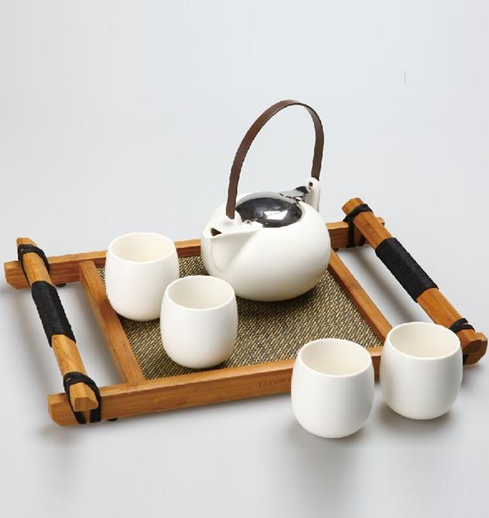
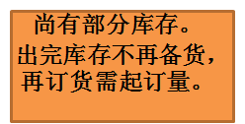

骨瓷工艺，洁白细腻
市场参考价： 329.00
批发价：166.00
现代茶具组-白
TA210201018ZZ
材质：新骨瓷
容量：壶710mL×1 杯子180mL×4
装箱明细：8pcs/箱
※ 不附茶盘
胚体是新骨瓷材质，洁白细腻，品质优良，是中高端茶具很青睐的材质。
茶具表面采用亚光釉的工艺，釉面光鲜柔和，手感如玉，即使不喝茶，把玩也别有风味，让您爱不释手。釉面需要1200度的高温才能烧制而成，相比中温（800度）烧制的普通茶具更坚硬，散热更缓慢均匀，而且不吸水，确保品味芳香，拒绝茶垢茶印的渗透。茶壶柔美的弧线设计，既美观又确保容量，不锈钢壶盖与壶身相连，倒水不必担忧壶盖滑落。
茶壶内有不锈钢内网，可以将茶叶放入，而不会将茶叶一起倒出。
包装精美，是您馈赠亲友的首选佳品。

